Slide 1

Diseño de un circuito controlador para una maquina de venta de gaseosas
Mauricio Ramirez Ramirez 0611167

Slide 2
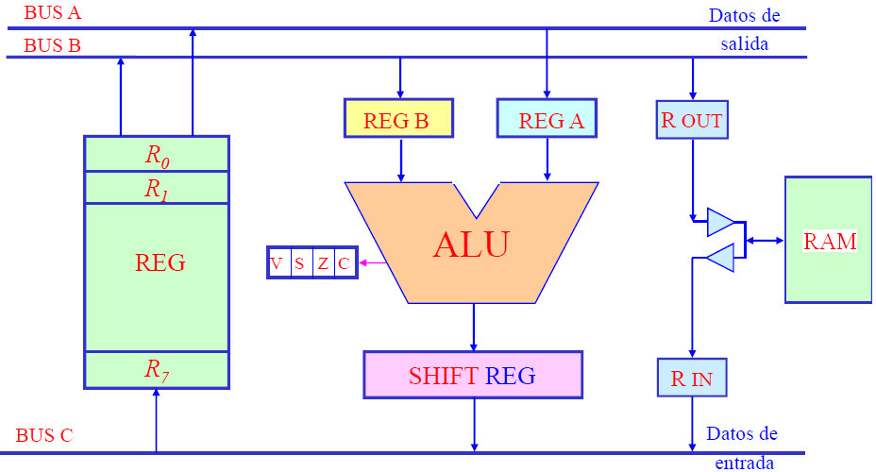
Problema
Realizar el control para una maquina de venta de gaseosas en el Datapath de la figura.

Slide 3
Especificaciones de diseño
Insertar monedas
La maquina recibe monedas de 100, 200 y 500 pesos.
Entrega productos:
Coca-cola = 500, Pepsi = 400 y Postobon = 300 pesos.
La maquina entrega la devuelta.
Diagrama ASM.
Monedas
$ 100, $ 200, $ 500
Coca-cola
$ 500
Devuelta
Pepsi
$ 400
Postobon
$ 300
Entregar Producto
Entregar Devuelta

Slide 4
Principio de funcionamiento
Para implementar la maquina de gaseosas en el Datapath especificado se utilizara el banco de registros (8 registros de 8 bits) en el cual se almacenara el valor de cada moneda y de cada producto dejando un registro como acumulador de saldo o monedas, también se hará uso de los registros RA y RB, de la ALU (suma y resta), la bandera de Carry y el registro de desplazamiento. El bus de datos “A” manejara la información correspondiente al valor de la moneda o el producto y el bus “B” manejara la información del registro acumulador.
Es necesario un sensor de monedas y productos, el cual se encargara de identificar el valor de la moneda insertada o del producto solicitado. En el banco de registros se almacenaran valores de 10, 20, 30, 40 y 50 esto con el fin de manipular mas fácilmente los datos.

Slide 5
Codificación sensor de monedas y productos
MONEDAS
Valor | Sensor monedas [M] | Código moneda [Cod_M]
$ 100 | 0 | 00
$ 200 | 0 | 01
$ 500 | 0 | 10
PRODUCTOS
Tipo y valor | Sensor producto [P] | Código producto [Cod_Pr]
Coca-cola = $ 500 | 1 | 00
Pepsi = $ 400 | 1 | 01
Postobon = $ 300 | 1 | 10

Slide 6
Implementación del Registro.
Funcionamiento:
Las señales M y P habilitan el decodificador correspondiente y el código de la moneda o el producto habilita la salida del registro, la cual va al registro “A”.
La señal LR3 del registro acumulador la controla la FSM, la salida de este registro se conecta al bus de datos “B”.
OEN0
$10
M
Cod_M1
Deco 3-8
74138
OEN1
$20
MONEDAS
Cod_M0
OEN2
$50
LR3
ACUMULADOR
OEN4
$50
P
Cod_P1
Deco 3-8
74138
OEN5
$40
PRODUCTOS
Cod_P0
OEN6
$30
R7
AUXILIAR

Slide 7
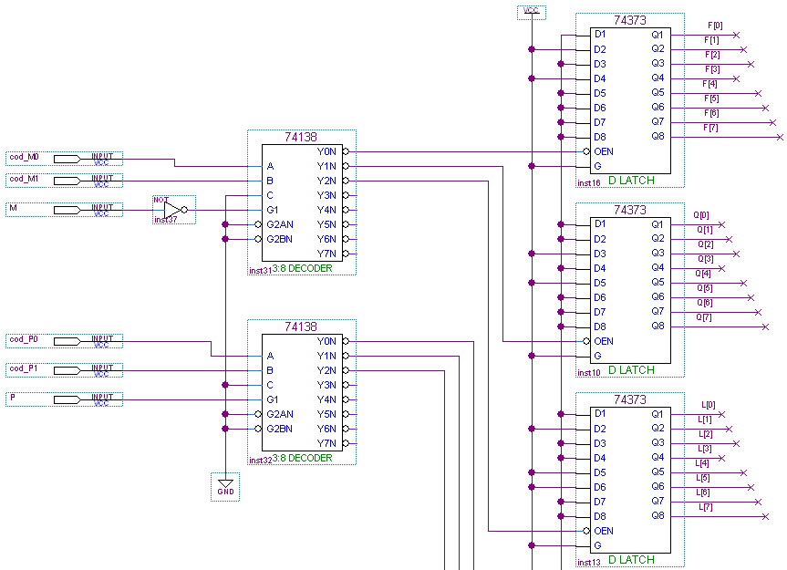
Implementación del Registro

Slide 8
Implementación del Registro
La razón por la que se escogió el Lath D (74373) para el Banco de Registro es porque una de sus principales características es que funciona por Pulso y no por flanco, permitiendo ingresar cualquier dato que se encuentre en el bus durante el periodo de activación del Enable, lo cual es favorable para los datos que salen del Shifter con un tiempo de retardo aproximado de 15ns y deben ser ingresados al Registro (74373) en el mismo estado.

Slide 9
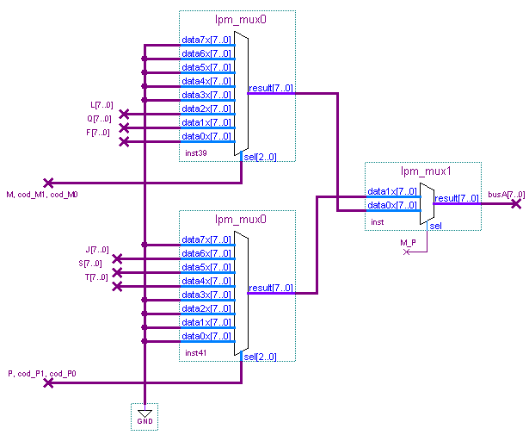
Manejo de los buses de datos
BUS A
Multiplexor que selecciona el valor de la moneda insertada
Salidas de los registros de Valor moneda y producto
BUS A
Valor Moneda
M_P, señal de control de la FSM.
M_P = 0, Detecto Moneda
M_P = 1, Solicitud de producto
Valor Producto
Multiplexor que selecciona el valor del producto requerido

Slide 10
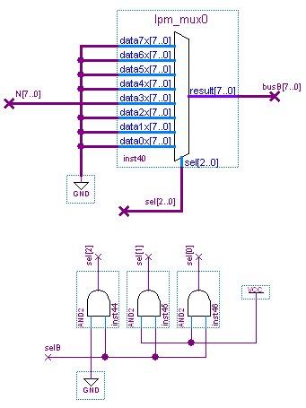
Manejo de los buses de datos
BUS B
Multiplexor que selecciona el valor del Acumulador
Salidas del registro acumulador
BUS B
Señal de control de la FSM.
Sel B = 1, envía al bus el valor acumulado

Slide 11
Implementación ALU
Las señales que son controladas por la FSM son:
OCRA Y OCRB: Se encargan de habilitar la salida de datos del Registro RA y RB respectivamente.
CLKRA Y CLKRB: Se encargan de habilitar el ingreso de datos al Registro RA y RB respectivamente.
S_R: Indica cuando se suma o resta
LD_SHN: Se encarga de habilitar la salida del registro de desplazamiento RSH.
ClkRSH: Se encargan de habilitar el ingreso de datos al Registro RSH.
CL_RSH: Borra la información almacena en el registro RSH.
Cout: Señal que le indica a la FSM si hay acarreo

Slide 12
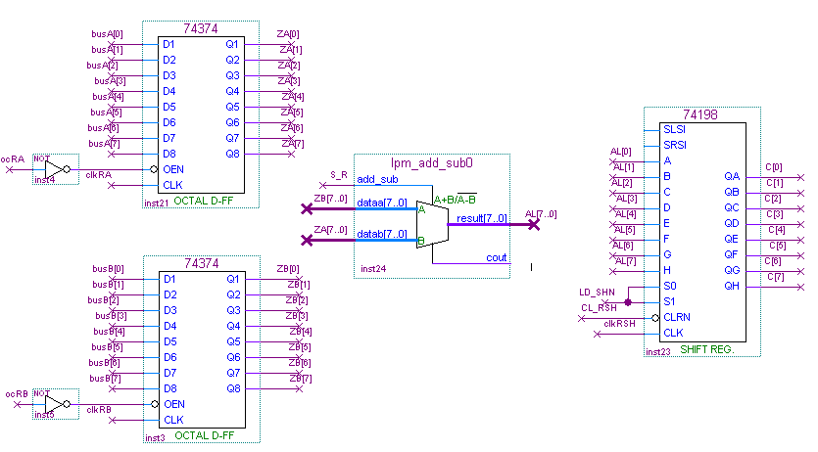
Implementación ALU

Slide 13
Implementación ALU
La razón por la que se escogió el Flip Flop D (74374) para los Registros RA y RB es porque una de sus principales características es que funciona por flanco, permitiendo ingresar cualquier dato en el pequeño periodo en el que se genera un Flanco de subida (En este caso), lo cual evita que se guarden señales con glitches, que posiblemente causaran errores.

Slide 14
Diagrama ASM
IDLE
S0
0
S
1
Espera1
S1
0
M
1
RB←R3
RA←R[M, cod_M]
S2
Espera2
S4
S3
1
P
R3←RA+RB
0
RB←R3
RA←R[P, cod_P]
S5
B
RSH←RB - RA
S6
C
A

Slide 15
Diagrama ASM
B
C
A
Espera3
S8
0
Cout
1
S7
Entregar Producto
R3←RSH
0
D
1
Entregar Devuelta
Salida←R3
RSH←0
S9
R3←RSH
S10

Slide 16
Tabla de Valores Lógicos de las Salidas
Estado | M_P | selB | LR3 | ocRA | clkRA | ocRB | clkRB | S_R | clkRSH | LD_SHN | CL_RSH | outP | outDe
S0 | 0 | 0 | 1 | 0 | 0 | 0 | 0 | 1 | 0 | 0 | 0 | 0 | 0
S1 | 0 | 0 | 0 | 0 | 0 | 0 | 0 | 1 | 0 | 0 | 1 | 0 | 0
S2 | 0 | 1 | 1 | 0 | 1 | 0 | 1 | 1 | 0 | 0 | 1 | 0 | 0
S3 | 0 | 0 | 1 | 1 | 0 | 1 | 0 | 1 | 1 | 1 | 1 | 0 | 0
S4 | 0 | 0 | 0 | 0 | 0 | 0 | 0 | 1 | 0 | 0 | 1 | 0 | 0
S5 | 1 | 1 | 1 | 0 | 1 | 0 | 1 | 1 | 0 | 0 | 1 | 0 | 0
S6 | 1 | 0 | 0 | 1 | 0 | 1 | 0 | 0 | 1 | 1 | 1 | 0 | 0
S7 | 1 | 0 | 1 | 0 | 0 | 0 | 0 | 1 | 0 | 1 | 1 | 1 | 0
S8 | 0 | 0 | 0 | 0 | 0 | 0 | 0 | 1 | 0 | 0 | 1 | 0 | 0
S9 | 0 | 0 | 0 | 0 | 0 | 0 | 0 | 1 | 0 | 0 | 0 | 0 | 1
S10 | 0 | 0 | 1 | 0 | 0 | 0 | 0 | 1 | 0 | 1 | 1 | 0 | 0

Slide 17
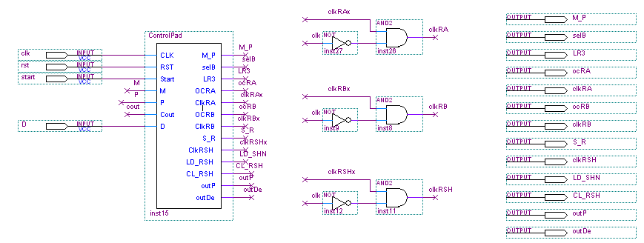
FSM
FSM
Sincronización de la Señal CLK para la unidad de Control y la Unidad Operativa

Slide 18
Simulación
Supongamos que deseamos un producto de $300 y tenemos en dinero 2 monedas de $200, después de insertar las monedas, procedemos a seleccionar el producto y por ultimo presionamos el botón devuelta.
Recordemos que por simplicidad se asumen valores de decimas, entonces tenemos que:
Moneda | M | Cod_M1 | Cod_M0
20 | 0 | 0 | 1
Producto | P | Cod_P1 | Cod_P0
30 | 1 | 1 | 0

Slide 19
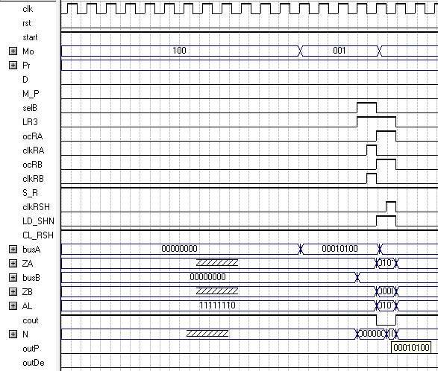
Simulación
Código de la moneda ingresada
Señales de control
Valor de la moneda
Valor acumulado = 20

Slide 20
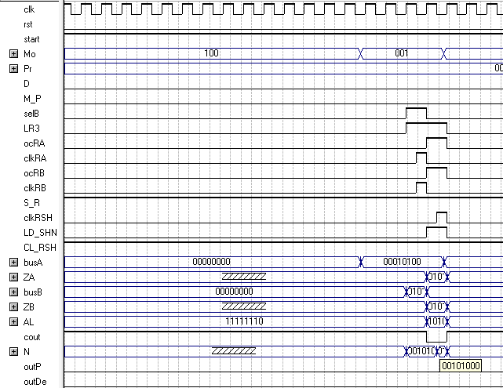
Simulación
Ingreso otra moneda
Valor acumulado = 40

Slide 21
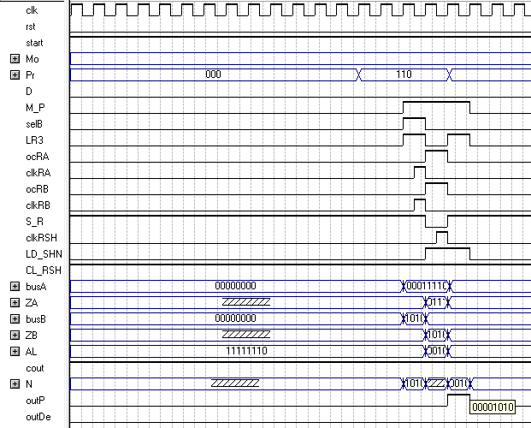
Simulación
Código producto solicitado
Valor del producto
Entregar producto
Valor acumulado = 10

Slide 22
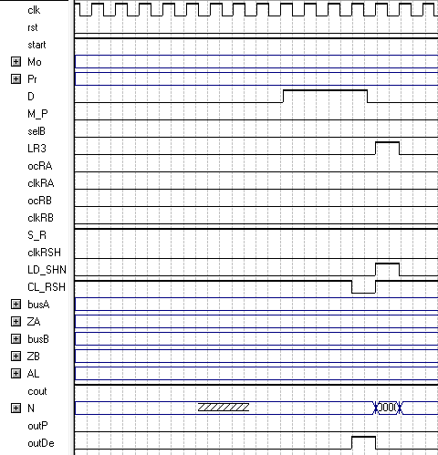
Simulación
Solicitar devuelta
Valor acumulado = 0
Entregar devuelta

